Slide 1

VENDOR PORTAL – E-DELIVERY

Slide 2









YMI VENDOR PORTAL
Distribusi
PO
Buat
Kanban
Surat
Jalan
Packing
Slip
Booking
Invoice
Buat
Invoice
Payment
Evaluation
PR
PO
STEP 2
(Purch)
STEP 3
(PPIC)
STEP 1
(Finance)
PO
Item A = 1000
Item B = 500
KANBAN
1 | Item A = 400
2 | Item A = 400
3 | Item A = 200
4 | Item B = 250
5 | Item B = 250
DEL. SCH.
1 | Item A = 600
2 | Item A = 200
3 | Item A = 200
4 | Item B = 250
5 | Item B = 250
SURAT JALAN
1 | Item A = 600
2 | -
3 | Item A = 400
4 | -
5 | Item B = 500
INVOICE
1 | Item A = 1000
2 | Item B = 500
PAYMENT
1 | Item A = 1000
2 | Item B = 500
Kondisi sebelumnya semua proses dijalankan terpisah dan tidak terintegrasi pada suatu sistem → Dibuatkan platform melalui aplikasi berbasis web antara YMI dengan vendor
Tingginya potensi kesalahan proses administrasi karena ketidak sesuaian data YMI dengan vendor → Dengan vendor portal masalah yang terjadi dapat diminimalisir serta mempercepat proses analisa
YMI
Vendor

Slide 3



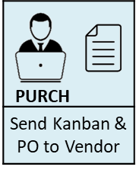

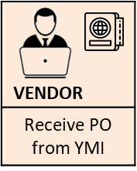

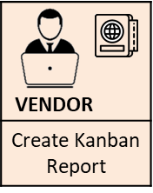

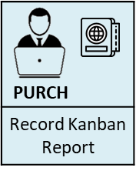

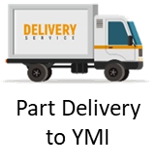
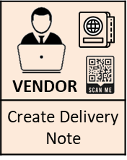
YMI VENDOR PORTAL – KANBAN & PO
TO BE CONDITION
Step 2 Review
No | Description
1 | Proses PO sudah dilakukan By Vendor Portal (D-Pro) Dry Run 1 untuk 40 Vendor hanya ada 1 kendala (jika PO di reject oleh vendor karena miskom/tidak sengaja ter reject minta di aktifkan kembali → Dibuat mekanisme permohonan change request dari vendor).
2 | Fitur yang perlu dilengkapi yaitu reminder PO belum di konfirmasi per 3 hari ( D/D 31 Aug 22)
SHORT LEAD TIME
Aktivitas | Kondisi Sebelum | Masalah | Kondisi Sesudah | Result
Kanban PO | Tidak ada kolerasi antara PO dan konidisi actual Pembuatan kanban oleh PPIC, diteruskan ke Purch untuk diteruskan ke vendor (by email) Tarik data outstanding PO, konfirmasi vendor melalui telp / email, minta schedule pengiriman dari vendor | Unmatch PO dengan kebutuhan delivery Tidak ada control terhadap Kanban sehingan tejadinya revisi Kanban berulang terus meneur | Kontrol dan komunikasi Kanban / schedule delivery YMI dan Vendor dalam 1 platform Pembuatan kanban oleh PPIC secara langsung dengan trigger PO dan langsung diterima vendor terpilih (dilakukan melalui vendor portal) Data outstanding PO bisa dilihat secara langsung oleh masing-masing pihak (YMI/vendor) | Sudah dibuatkan fitur kanban yang terintegrasi dengan PO & delivery note Kanban terkorelasi secara otomatis dengan PO (FIFO) Kanban dapat dibuat per line maupun upload file Vendor portal juga dapat melakukan koreksi jika terdapat data yang tidak sesuai (per row)
Booking Kanban | Belum adanya mekanisme booking Kanban | Jika ada permintaan delivery yang urgent dan PO belum terbit (admin proses) maka delivery tidak dapat di proses | Planing untuk dibuatkan fitur booking Kanban | Mempercepat informasi kebutuhan barang terhadap vendor

Slide 4









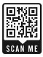

YMI VENDOR PORTAL – DEL. NOTE & INVENTORY
CURRENT CONDITION | PROPOSED CONDITION
Raw Material
Vendor
Raw Material
Vendor
MP Check
(QC & Qty)
Vendor
Packing Slip
Goods Receipt
Confirmation
Check Onhand
& report
WO, RAF
Jurnal packing list
MP Check
(QC & Qty)
Vendor
Packing Slip
GR Confirm.
WO, Jurnal, Packing list
Check Onhand
& report
WO, RAF
Jurnal packing list
28 menit
16 menit
LONG LEAD TIME
SHORT LEAD TIME
Aktivitas | Kondisi Sebelum | Masalah | Kondisi Sesudah | Result
Proses Delivery | Proses pembuatan delivery yang tidak menggunakan PO secara berurutan Over PO pada order raw material diketahui Ketika barand sudah di kirim | Outstanding PO tidak terkontrol | Pembuatan delivery berurutan dari Kanban atau PO yang terlama Propose Delivery Note tidak dapat dibuat melebihi qty PO yang tersedia | Outstanding PO terkontrol Delivery note diterbitkan melalui Vendor portal (tracking status delivery)
Proses Receiving | MP cek aktual barang VS Surat Jalan, & Stempel checked | Terjadi human error : salah hitung Qty Surat Jalan dgn aktual (Qty tidak sesuai) Verifikasi kesalahan tidak bisa dilakukan dalam waktu singkat Proses dilakukan secara manual (waktu lama) | MP cek aktual barang VS Surat Jalan (scan barcode) pada vendor portal (tab/gadgets) Jika ada korkesi qty delivery note section head pic akan melakukan verifikasi. | Mengurangi human error : salah hitung Qty Surat Jalan dgn aktual (Qty tidak sesuai) Verifikasi kesalahan mudah dilakukan karena ada data riwayat Bisa langsung di edit pada vendor portal jika ada kesalahan SJ
 | MP Receiving input manual Surat Jalan ke system & GR Confirmation (GR & GR Confirmation) | Terjadi human error : salah input Qty pada sistem (Qty tidak sesuai) Proses perbaikan tidak bisa dilakukan dalam waktu singkat → Pembuatan credit note, dan proses PO pengganti (mengulang proses mulai dari awal) | MP Receiving Scan Surat Jalan & Confirmation pada system (Otomatis create WO, Picking list, RAF Service part) | mengurangi human error : salah input Qty pada sistem (Qty tidak sesuai) Proses perbaikan dapat dilakukan dalam waktu singkat → Revisi pada vendor portal (tidak perlu credit note) Menghilangkan proses berulang untuk kekurangan Qty

Slide 5
FLOW PROCESS

Slide 6
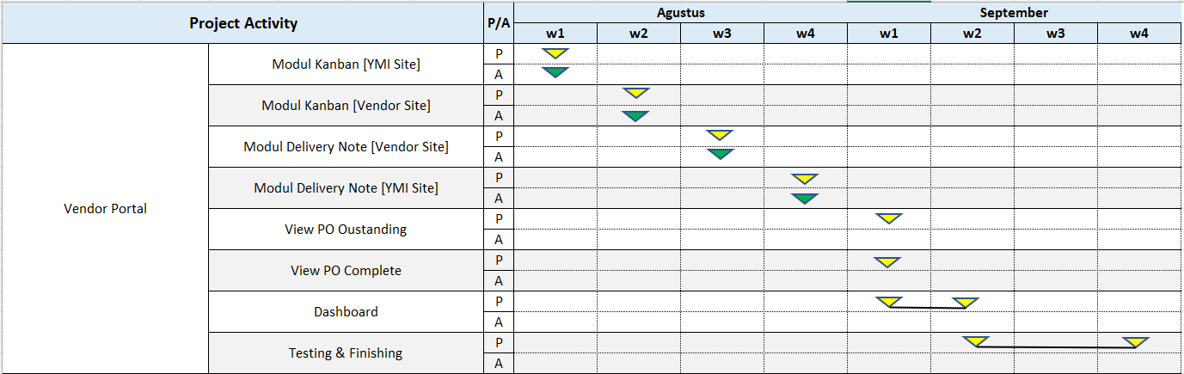
ACTIVITY PLAN
MOM Review tanggal
5 agustus 2022
MOM Review tanggal
11 agustus 2022
MOM Review tanggal
22 agustus 2022
Notes:
Tambahkan mom di masing-masing week

Slide 7
List Fitur E-Delivery
YMI Site
Vendor Site
No | Fitur | Status
1 | Upload / add Kanban PO | Done
2. | Publish/Approve Kanban | Done
3. | View PO Complete | Progress
4. | View PO Oustanding | Progress
5. | Dashboard | Progress
6. | View Submited Kanban | Done
7. | Revisi kanban | Done
8. | Verification / approve delivery | Done
9. | Tracking delivery note | Done
10. | Upload / add Kanban without PO | Done
11. | Publish / Approve Kanban without PO | Done
No | Fitur | Status
1 | Dashboard | Progress
2. | View Kanban with PO | Done
3. | View PO Complete | Progress
4. | View PO Oustanding | Progress
5. | Create Delivery note from Kanban and PO | Done
6. | Print delivery note | Done
7. | Tracking Delivery note | Done
8. | Create delivery note without PR | Done
9. | Print delivery note without PR | Done

Slide 8

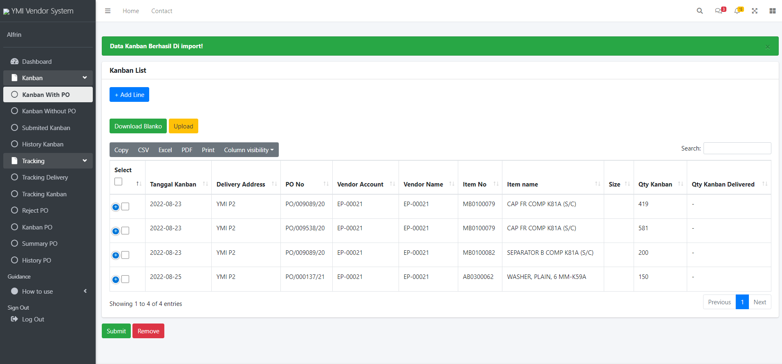
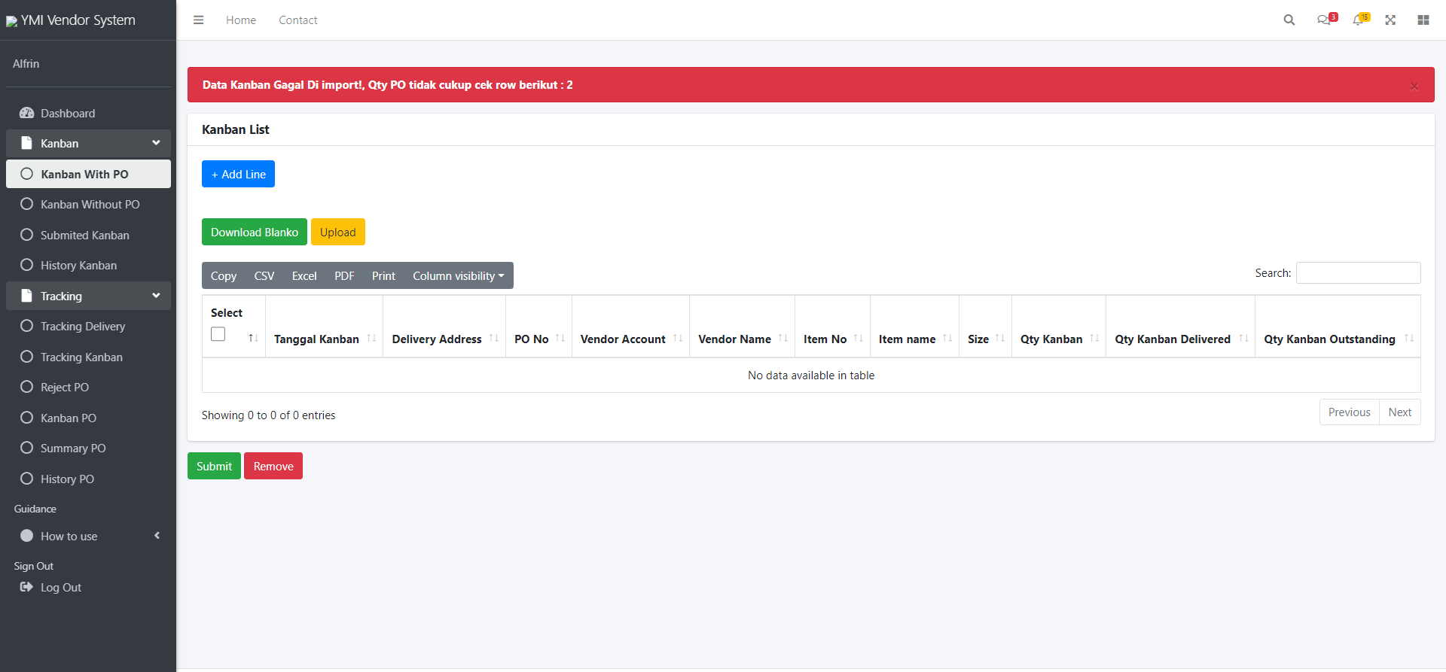
Validation System dan Otomasi input
1. Validation Upload / add Kanban PO
KANBAN (SCHEDULE DELIVERY)
Data Upload Kanban sudah otomatis menggunakan metode FIFO pada PO.
Sistem akan memberikan Infolog jika qty over pada saat upload Kanban
Sistem akan memberikan suggestion dan deskripsi jika Kanban gagal di Upload
Format Upload Kanban
Jika Kanban berhasil di upload akan muncul notifikasi berhasil di import dan system akan melakukan input otomatis Kanban berdasarkan PO terlama
Jika file Kanban gagal di upload system tidak akan melakaukan input data dan akan memunculkan infromasi error beserta penyebab errornya dan row error di excelnya

Slide 9
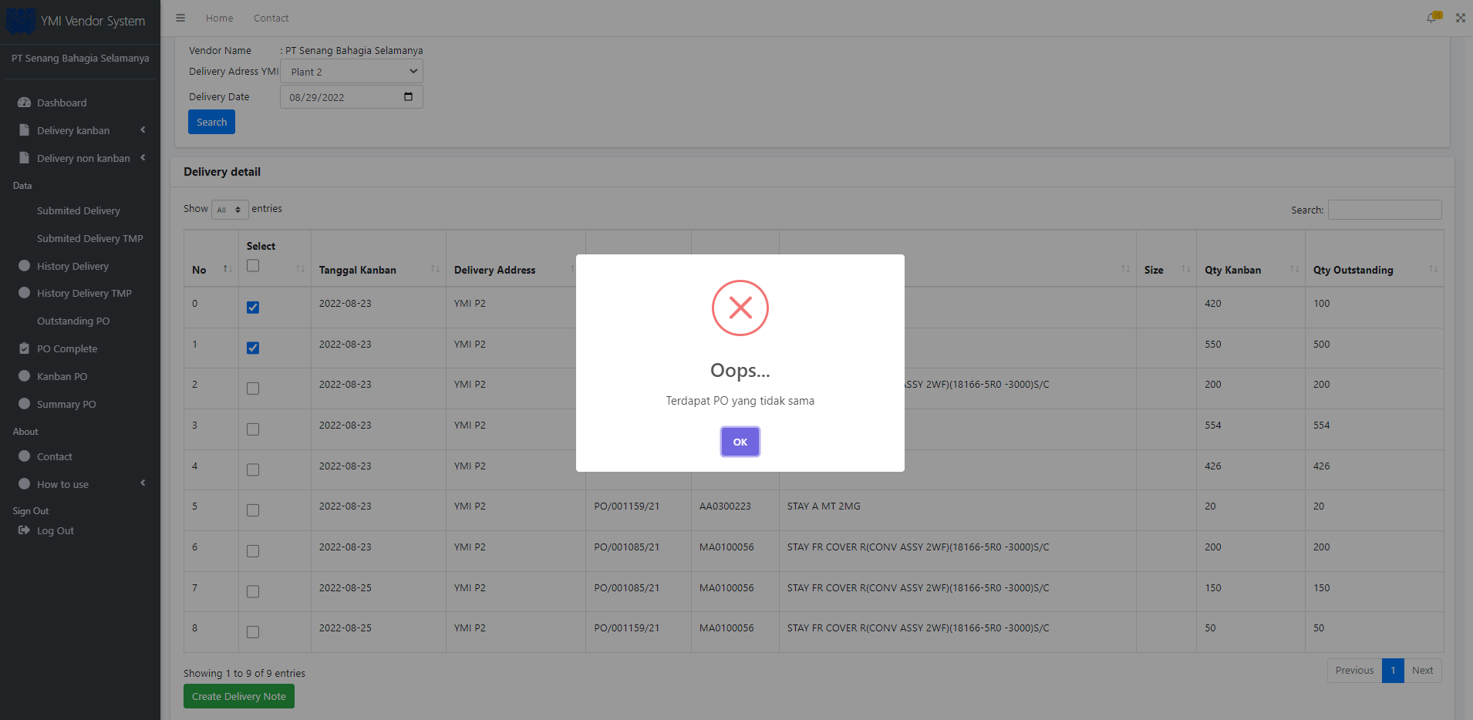
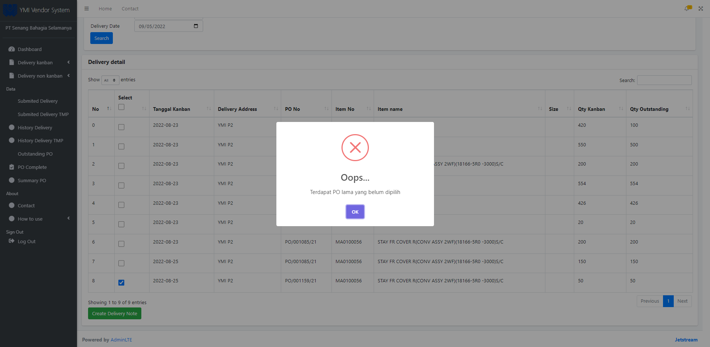
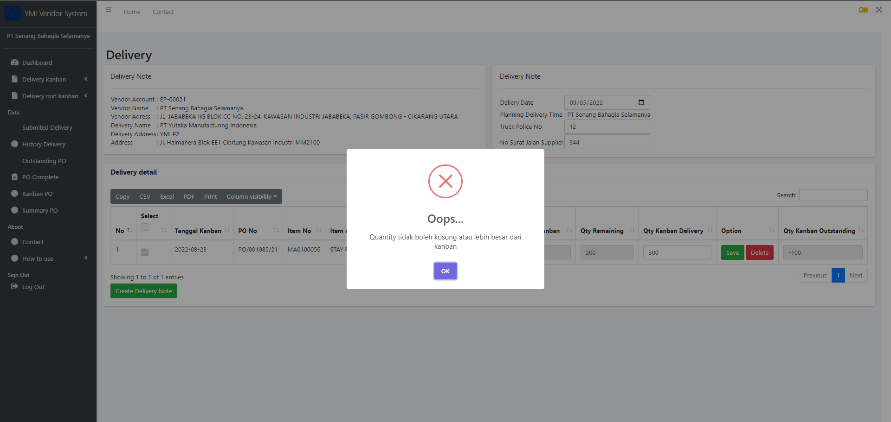
Validation System dan Otomasi input
2. Validation Create Delivery Note
Delivery Note
DN tidak bisa dibuat jika 2 atau lebih item yang memiliki PO yang berbeda (1 DN untuk 1 PO)
DN dibuat berdasarkan PO terlama dahulu
Tidak bisa membuat DN dengan qty over dari Kanban dan PO
3
1
2

Slide 10
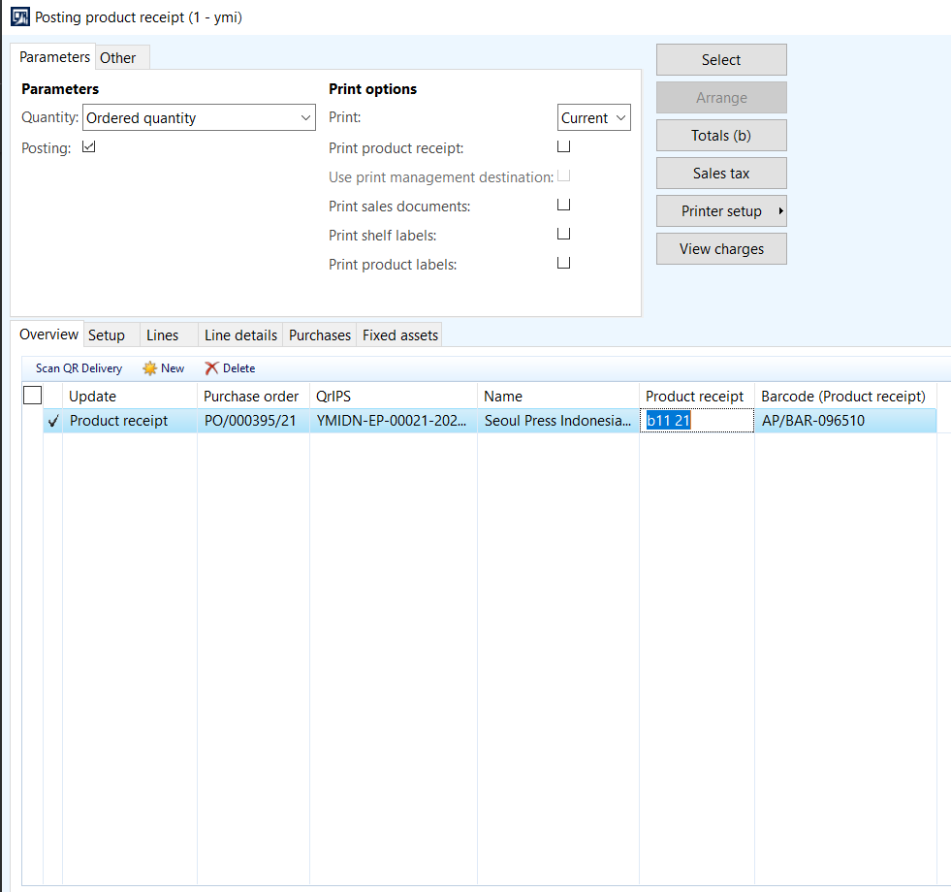
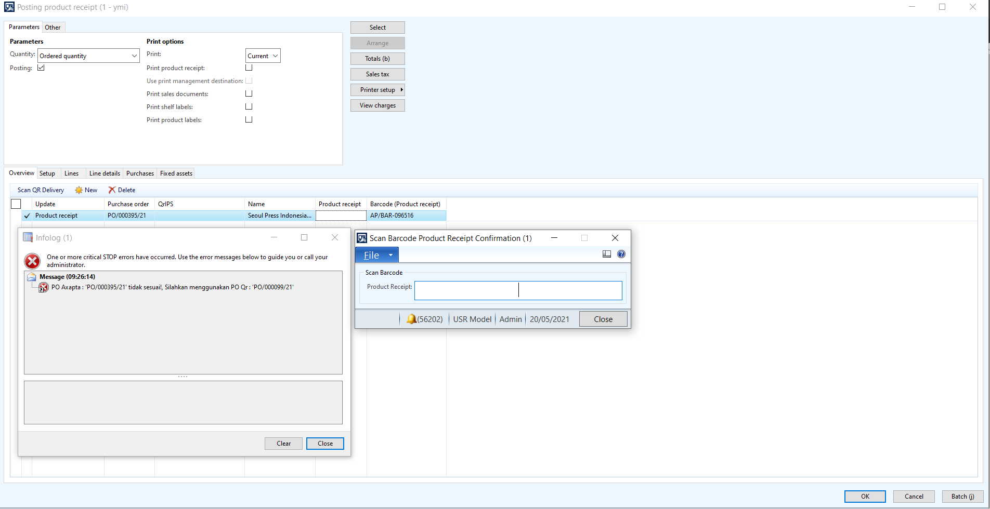
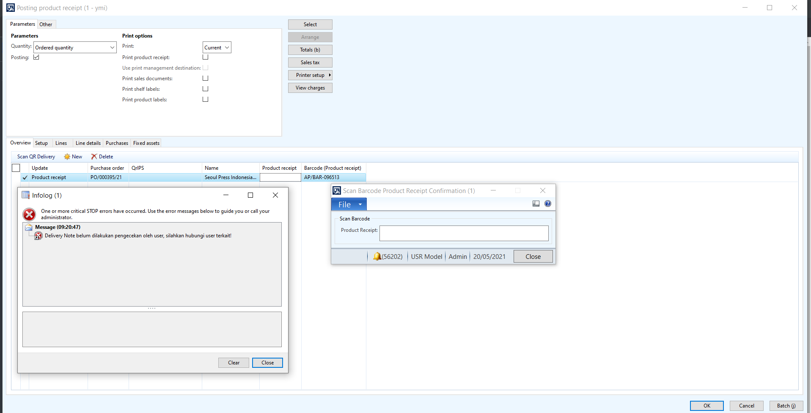
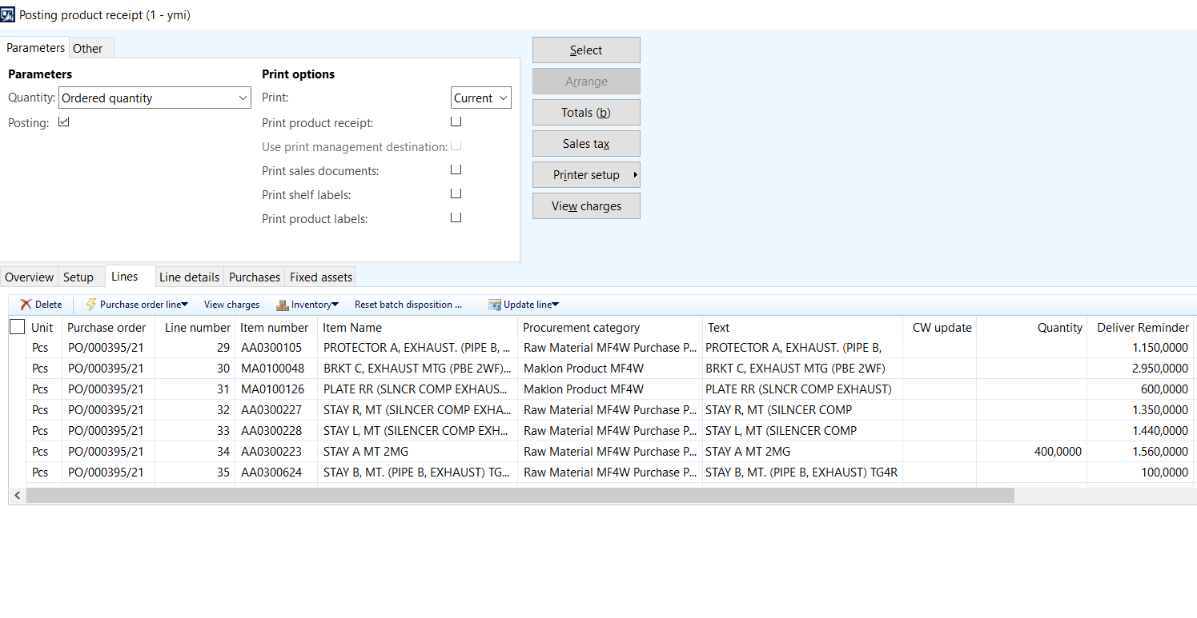
Validation System dan Otomasi input
3. Validation Scan QR Delivery Note Axapta
Product Receipt (Axapta 2012)
Sistem akan memberikan Infolog jika Delivery Note belum dilakukan pengecekan
Sistem akan memberikan Infolog jika DN dan PO di Axapta tidak sama
Jika PO dan DN sudah sesuai maka system akan otmoatis input surat jalan dan qty yang ada pada QR DN
1. Infolog jika QR IPS belum di cek oleh user
3. Jika QR Delivery Note sudah di cek dan PO sudah sesuai maka system akan input otomatis kolom surat jalan,qrips dan quantity pada product receipt
2. Infolog jika salah memilih PO Axapta dengan PO yang terdaftar di Delivery Note
Notes:
Point muncul berdasarkan ss proses
-

Slide 11
Simulasi Vendor Portal E-Delivery

Slide 12


Slide 14
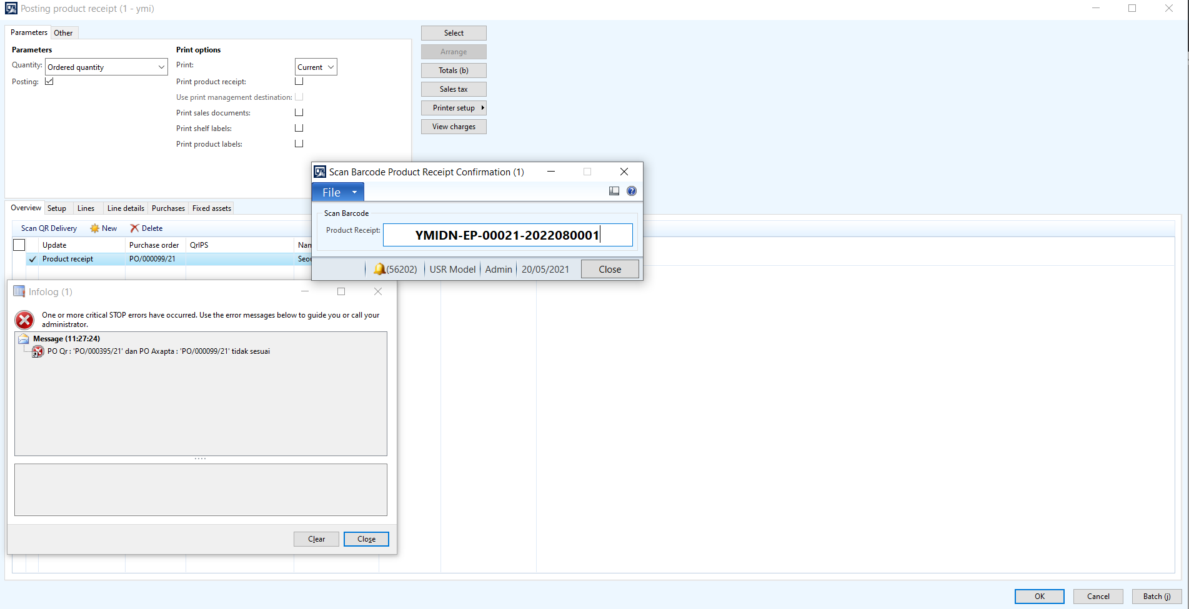
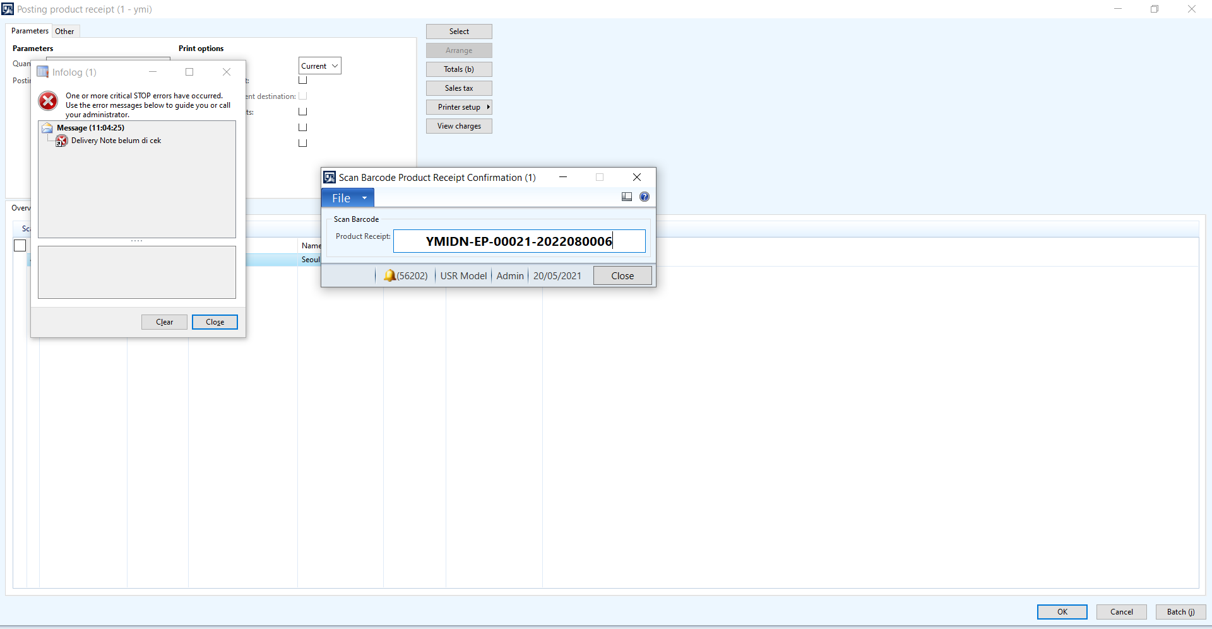
Validation System dan Otomasi input
3. Validation Scan QR Delivery Note Axapta
Product Receipt (Axapta 2012)
Sistem akan memberikan Infolog jika Delivery Note belum dilakukan pengecekan
Sistem akan memberikan Infolog jika DN dan PO di Axapta tidak sama
Jika PO dan DN sudah sesuai maka system akan otmoatis input surat jalan dan qty yang ada pada QR DN
2. Infolog jika salah memilih PO Axapta dengan PO yang terdaftar di Delivery Note
3. Jika QR Delivery Note sudah di cek dan PO sudah sesuai maka system akan input otomatis kolom surat jalan,qrips dan quantity pada product receipt
Notes:
Point muncul berdasarkan ss proses
-

